Slide 1



YUDI
GERAÇÃO FUTURA
CURSO DE TECNOLOGIA EM ANÁLISE E DESENVOLVIMENTO DE SISTEMAS
RA
LUCAS BEZERRA DE SOUZA
LUCAS YUDI GANEKO
MATHEUS DE OLIVEIRA RODRIGUES
RODOLFO GREGÓRIO ALVES DE LIMA
52029
52044
52046
52074

Slide 2
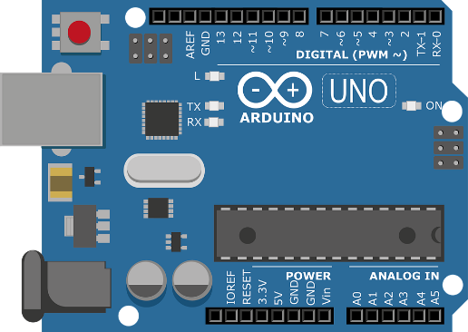
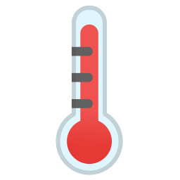

YUDI
SISTEMA MEDIDOR DE TEMPERATURA E
UMIDADE COM ARDUÍNO

Slide 3



CONTEXTO
LUCAS

Slide 4


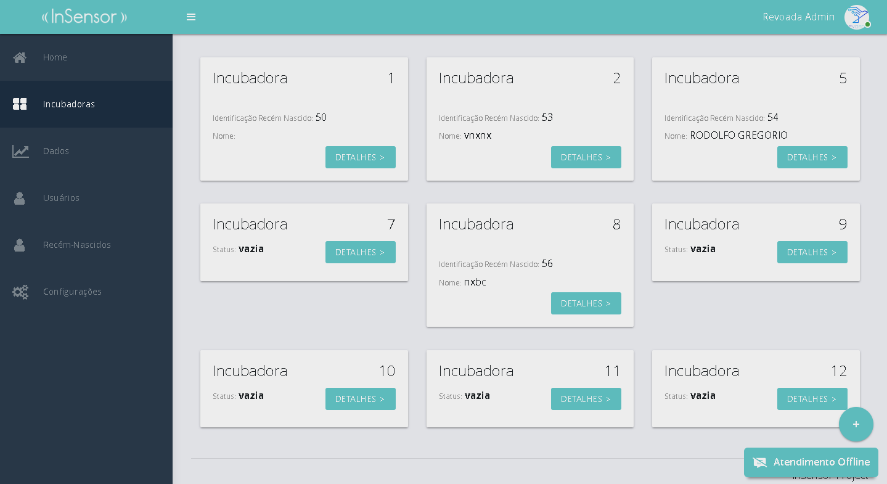

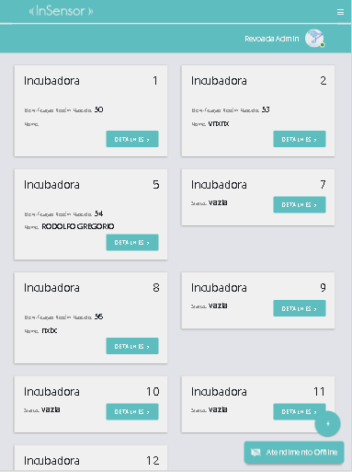

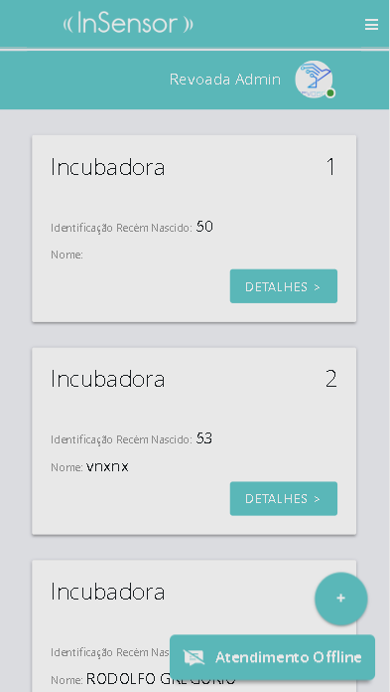
JUSTIFICATIVA
RODOLFO

Slide 5


MATHEUS
SISTEMA DE TEMPERATURA E UMIDADE PARA INCUBADORAS NEONATAL

Slide 6
REQUISITOS
YUDI
ID | REQUISITOS FUNCIONAIS | PRIORIDADE
1 | A aplicação web terá sistema de login | Essencial
2 | Para acessar o sistema o usuário deverá ter um cadastro prévio; | Essencial
3 | Cada usuário terá um nível de acesso (Administradores, Médicos e Enfermeiros); | Essencial
4 | O sistema deverá fazer o CRUD de incubadoras; | Essencial
5 | O sistema deverá permitir o CRUD de recém-nascidos nas incubadoras; | Essencial
6 | O sistema deverá obter temperatura e umidade das incubadoras físicas relacionadas a cada incubadora cadastrada; | Essencial
7 | O sistema deverá exibir dados de temperatura e umidade em forma de gráfico; | Essencial
8 | O sistema deverá permitir dar alta a um recém-nascido seguido de um relatório; | Essencial
9 | O ambiente web será totalmente responsivo; | Importante
ID | REQUISITOS NÂO FUNCIONAIS | PRIORIDADE
1 | O sistema ficará em produção em plataforma Cloud Azure com Windows Server; | Essencial
2 | O sistema contará com um Arduino UNO e um sensor DHT11; | Essencial
3 | Para o sistema ser executado com performance deverá estar conectado a uma rede 4MB (Mínimo) via Wifi; | Essencial
4 | Requisitos de desempenho: Processador Clock 2.0, RAM 4 GB, Armazenamento 1 GB escalável (Mínimo) em Cloud; | Importante
5 | O Sistema poderá ser executado em navegadores: Opera, Chrome, Edge, Firefox. O sistema não dará suporte ao navegador Internet Explorer; | Importante

Slide 7
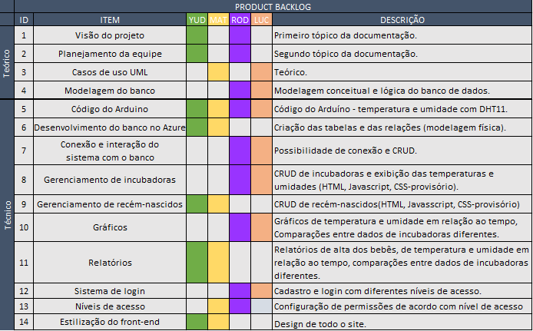
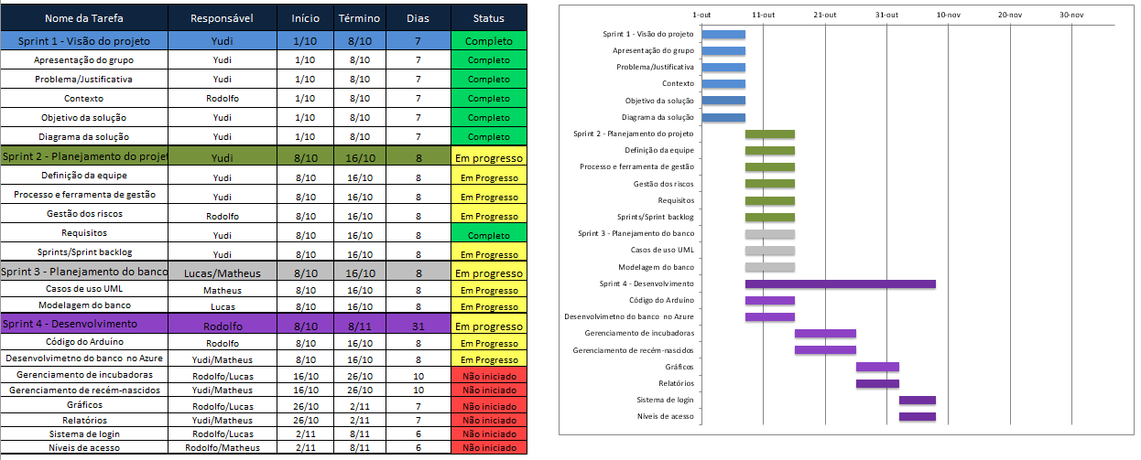




METODOLOGIA ÁGIL
YUDI
PRODUCT BACKLOG
SPRINTS BACKLOG
PRODUCT OWNER
SCRUM MASTER
DEV TEAM
DEV TEAM

Slide 8


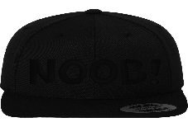

YUDI
Lucas Yudi Ganeko
Desenvolvimento front-end
Planejamento do projeto
Documentação do projeto
Rodolfo Gregório
Desenvolvimento back-end
Auxílio no planejamento do projeto
Auxílio na documentação do projeto
Lucas Bezerra
Auxílio no desenvolvimento do sistema
Desenvolvimento do banco de dados
Auxílio na documentação do projeto
Matheus de Oliveira
Auxílio no desenvolvimento do sistema
Desenvolvimento dos processos de help desk
Auxílio na documentação do projeto

Slide 9
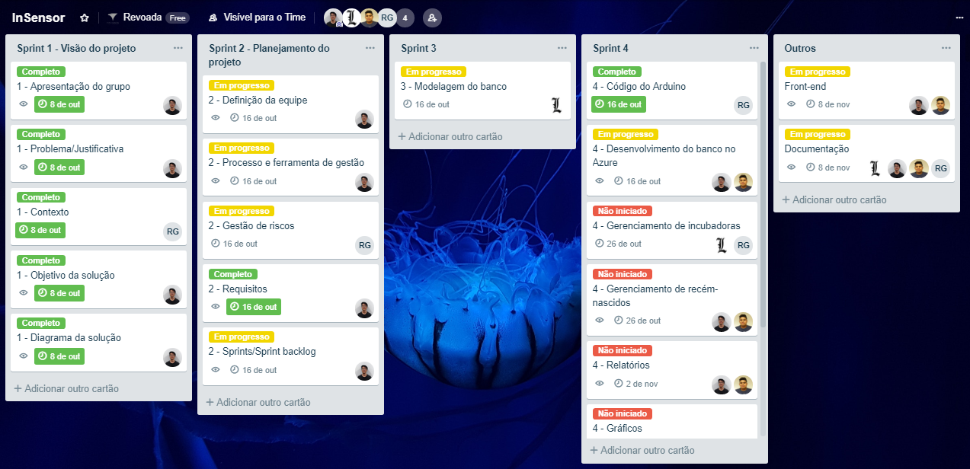

FERRAMENTA DE GESTÃO
YUDI

Slide 10




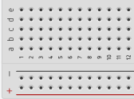
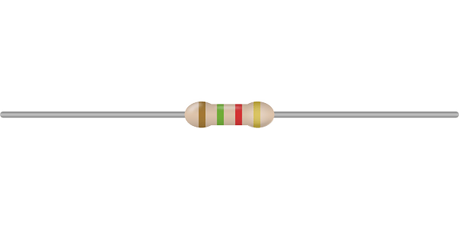
AQUISIÇÃO DE DADOS COM ARDUÍNO
LUCAS
FLUXO DOS DADOS
DADOS ARMAZENADOS NA NUVEM
USB
ARDUINO
NODEJS
CLOUD AZURE
DHT11
SENSOR DE TEMPERATURA E UMIDADE
0°C ~ 50 °C
20% a 90%
5V
GND
DADOS

Slide 11

BANCO DE DADOS
LUCAS

Slide 12
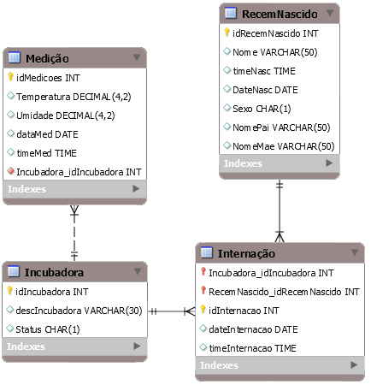
MODELO DE DADOS
LUCAS

Slide 13


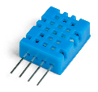


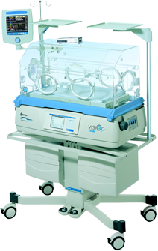

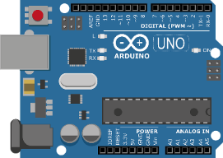



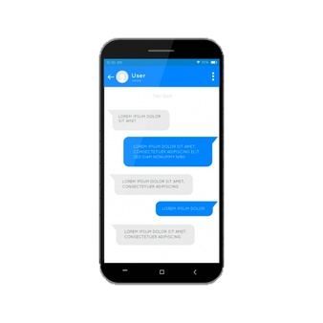

APLICAÇÃO – DESENHO DA SOLUÇÃO
RODOLFO
Banco de dados na nuvem
Sensor de temperatura e umidade
Cabo USB
NodeJS
NodeJS
Aplicação final
HTML
CSS
JAVASCRIPT
Sistema WEB responsivo centralizador de dados
Gerenciamento –
Gráficos –
Estatísticas –
Usuário

Slide 14





FERRAMENTAS DE DESENVOLVIMENTO
RODOLFO
BOOTSTRAP
JQUERY
NODEJS
HTML
CSS
JAVASCRIPT
SQL
C#
VISUAL STUDIO CODE
MICROSOFT AZURE
ARDUINO

Slide 15

RESPONSIVO
RODOLFO

Slide 16
RODOLFO
DEMONSTRAÇÃO

Slide 17
INSTALAÇÃO
MATHEUS

Slide 18
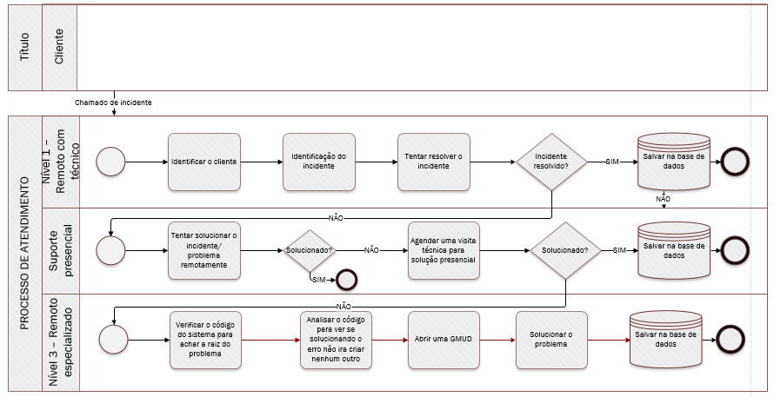
PROCESSO DE ATENDIMENTO E SUPORTE
MATHEUS

Slide 19
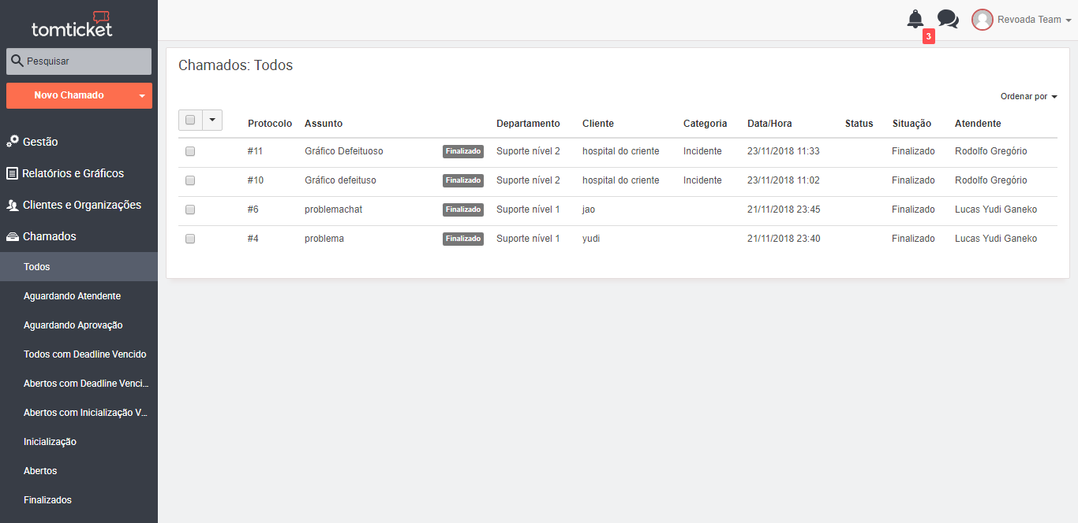

FERRAMENTA DE HELPDESK
MATHEUS

Slide 20
RESULTADOS
YUDI

Slide 21
PROCESSO DE APRENDIZAGEM COM O PROJETO
YUDI
LUCAS
RODOLFO
MATHEUS

Slide 22

YUDI
LUCAS
RODOLFO
MATHEUS
0BRIGADO!

